Slide 1
Презентация на тему: Wildberries-как лидер на рынке маркетплейсов
Выполнила:_____________________
ФИО____________________________
Преподаватель:__________________
ФИО____________________________
2022 г.

Slide 2
Деятельность компании
Wildberries- это крупнейший маркетплейс, интернет-магазин основан в 2004 году.
По итогам 2015 года Wildberries стал самым популярным у россиян отечественным интернет-магазином.
Компания организована в форме ООО «ВАЙЛДБЕРРИЗ»
Официальный сайт компании: www.wildberries.ru

Slide 3
Понятие маркетплейса
Маркетплейс -это площадка для электронной коммерции, на которой выставляются товары разных продавцов

Slide 4
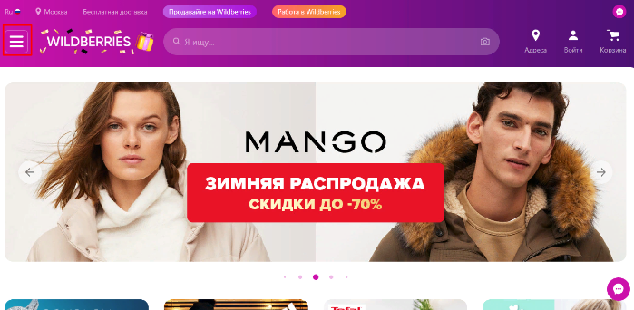
История Wildberries
Интернет-магазин основан в 2004 году Владиславом и Татьяной Бакальчук.
В 2012 году Wildberries вышел на рынок Белоруссии, в 2014 году начал принимать заказы и осуществлять доставку в Казахстан.
По итогам 2015 года Wildberries стал самым популярным у россиян отечественным интернет-магазином.
В первом полугодии 2016 года Wildberries вышел на первое место по онлайн-продажам среди компаний РФ (интернет-магазинов и офлайн-сетей), что связывали с ростом числа собственных пунктов самовывоза.
В сентябре 2017 года под Подольском началось строительство нового распределительного центра компании, крупнейшего в РФ (на 145 тысяч м²).
В 2018 году интернет-магазин начал продажу продуктов питания. Тогда же российский Forbes в очередном рейтинге самых дорогих компаний Рунета вновь определил ООО «Вайлдберриз» на четвёртое место.
В 2019 году Wildberries вновь занял четвёртое место в рейтинге самых дорогих компаний Рунета, опубликованном на страницах журнала Forbes.
С 1 марта 2019 года Wildberries стал эксклюзивным онлайн-продавцом новых коллекций голландского бренда Mexx.
В 2019 году признан крупнейшим торговцем мод России.
В январе 2021 года Wildberries начал работу в Германии. Это десятая страна присутствия Wildberries - в 2019 году маркетплейс запустился в Польше, Словакии, на Украине и в Израиле.

Slide 5
Миссия компании Wildberries
«Миссия магазина состоит в том, чтобы российские женщины сделали свой гардероб более ярким и ушли от стандартных для нашей страны черного и серого, «потому что подо всё подходит».

Slide 6
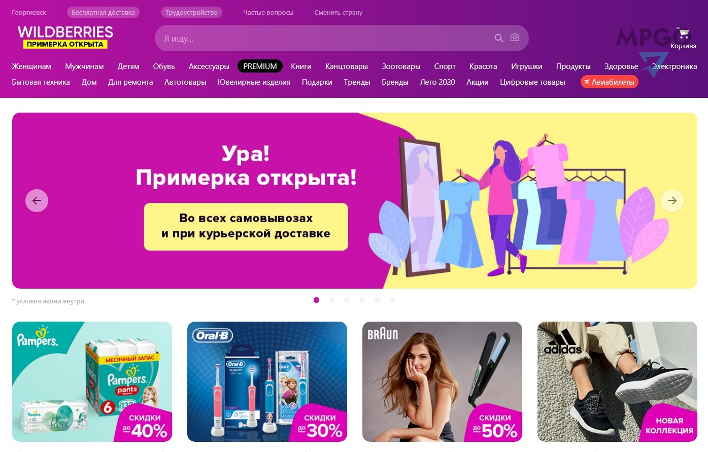
Основные группы товаров компании Wildberries
Товары для здоровья
Одежда
Продукты питания
Обувь
Спортивные товары
Товары для дистанционной работы
Товары для дома и дачи
Аксессуары
Косметика
Другое
Книги
Товары для детей

Slide 7
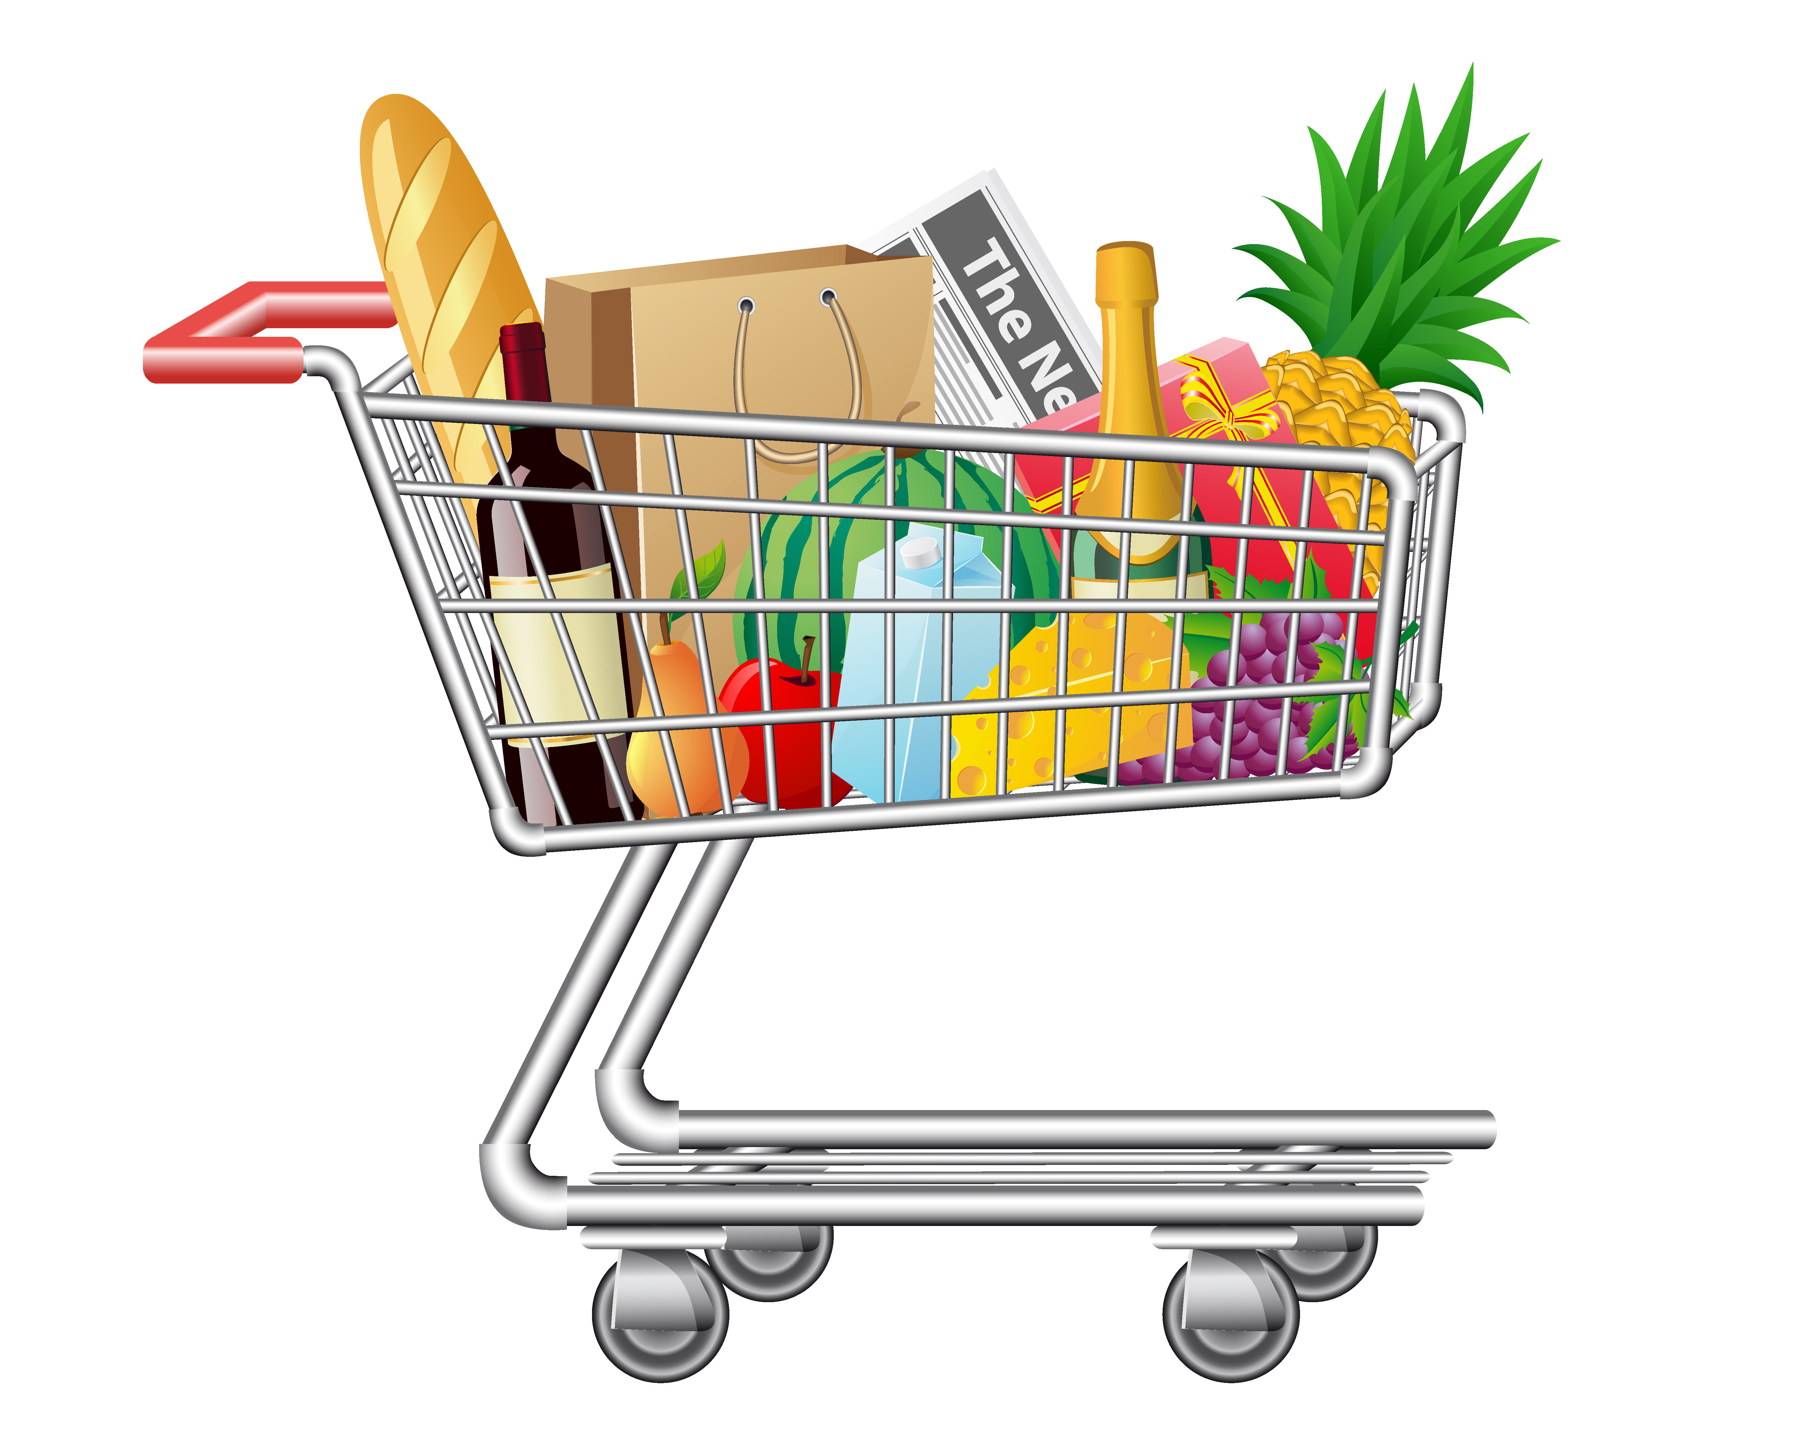
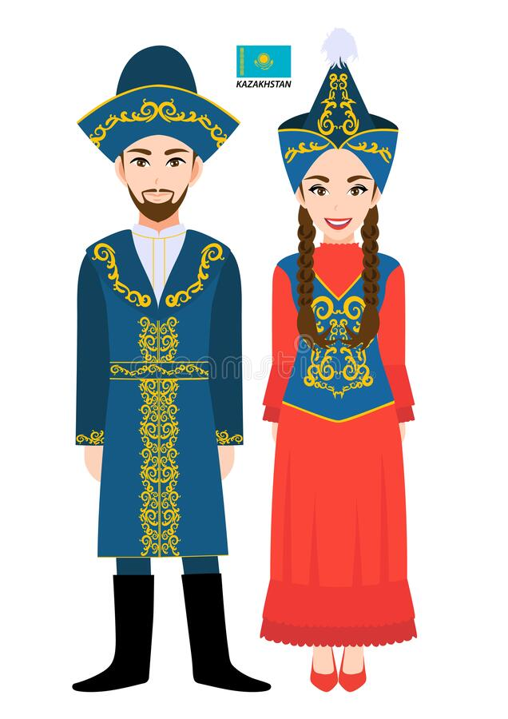
География присутствия компании Wildberries
Россия
Киргизия
Словакия
Беларусь
Польша
Израиль
Казахстан
Армения
Германия

Slide 8
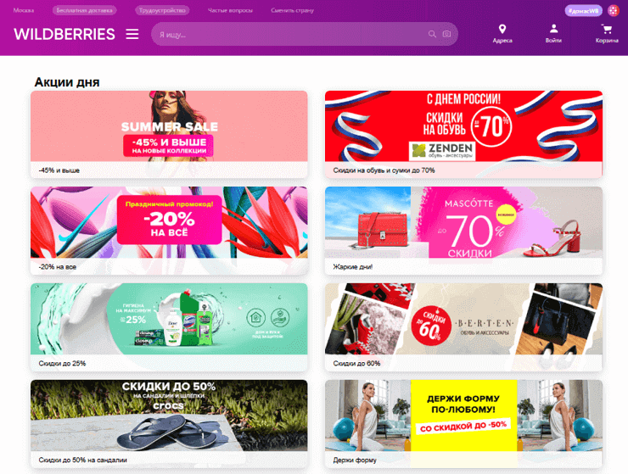
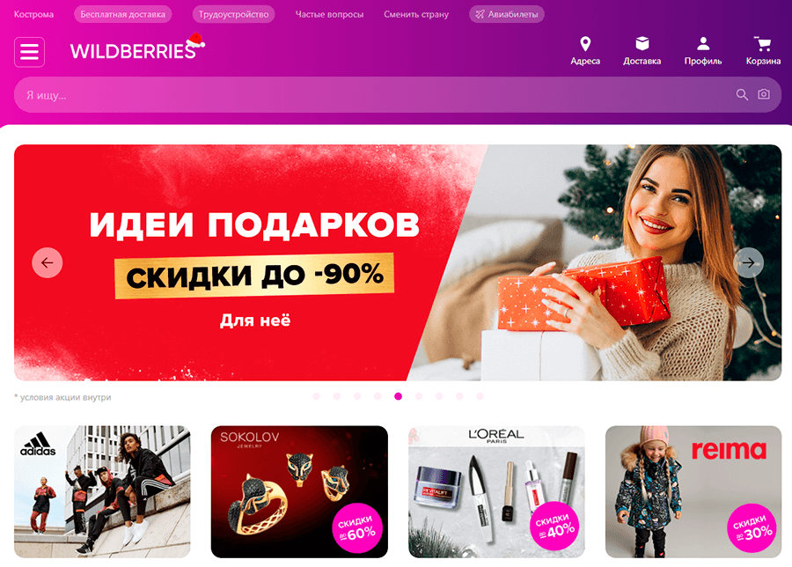
Преимущества компании Wildberries
Быстрая и бесплатная доставка
Более 80% доставляется на следующий день
Скидки и акции
до 90% скидка постоянным покупателям
Широкий ассортимент товаров
80 тысяч брендов
Удобный пункт выдачи
Высокая посещаемость
115 тыс+
пунктов выдачи и постаматов
11,5 млн.+
посетителей в сутки

Slide 9
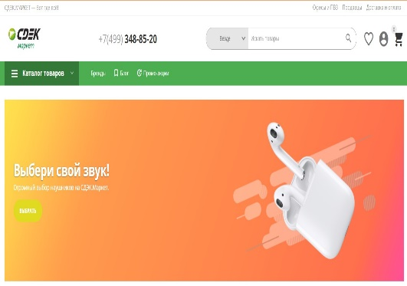
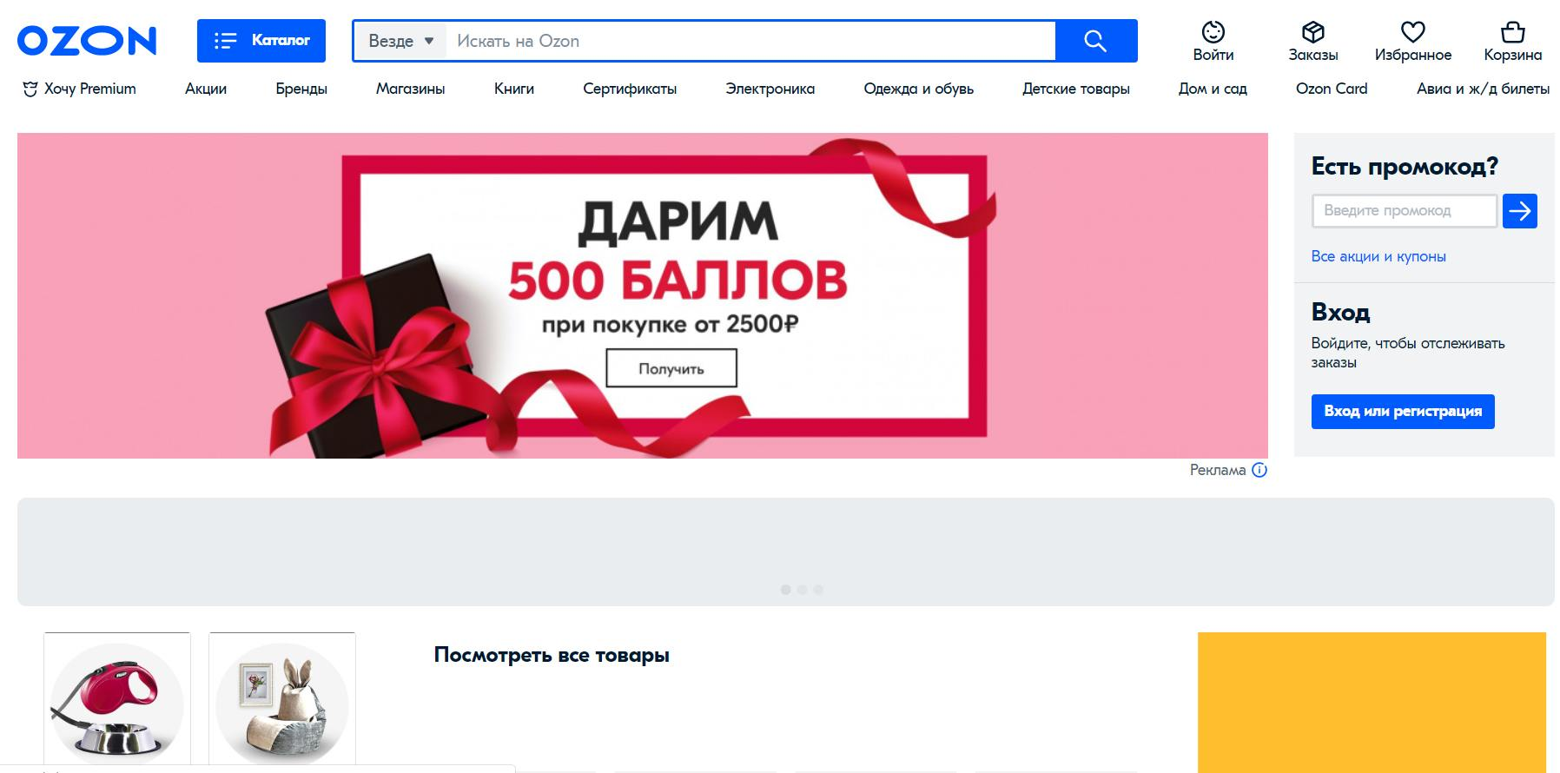
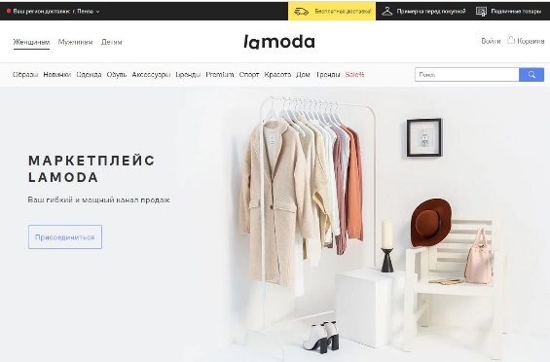
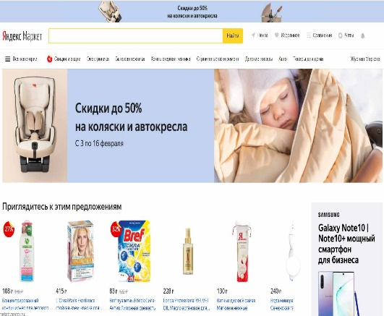
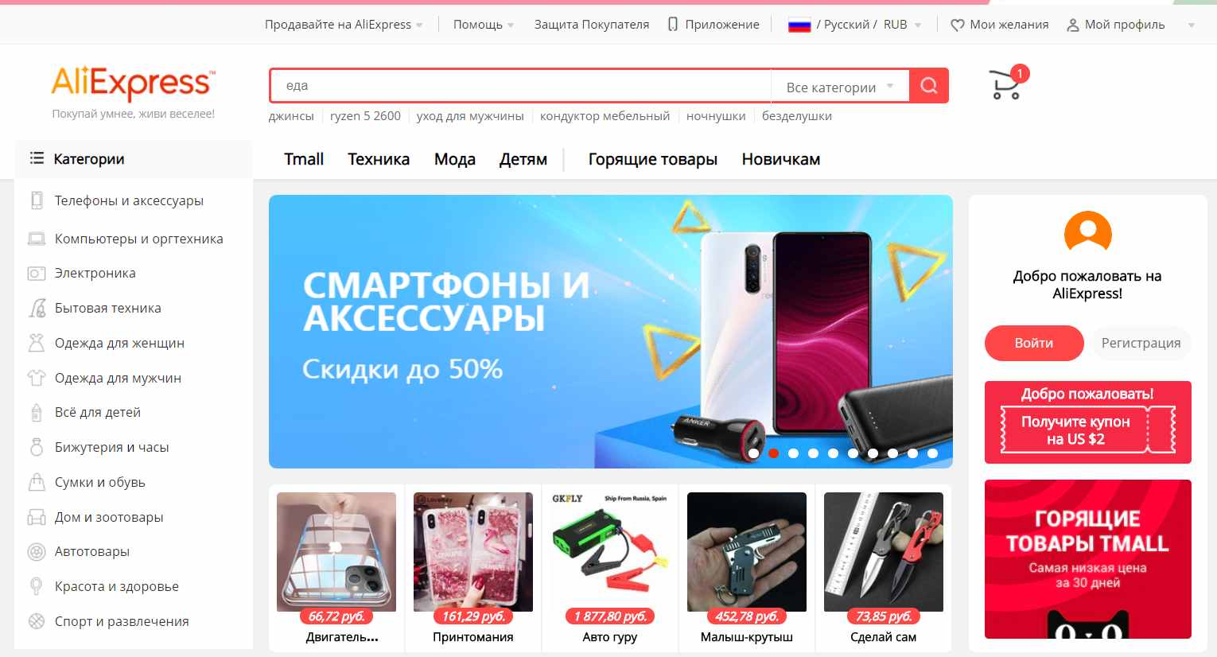
Российские маркетплейсы- конкуренты компании Wildberries
OZON
Яндекс.Маркет
Robo.Market
СберМегаМаркет
CDEK.Маркет
Lamoda
Леруа Мерлен

Slide 10
Ozon
Компания появилась в 1998 году.
Ozon торгует более 9 млн. товарных наименований.
OZON (Ozon Holdings PLC) - старейший российский универсальный интернет-магазин; по данным исследовательского агентства Data Insight, второй по обороту онлайн-магазин России после Wildberries.
На Озоне можно продвигать и продавать абсолютно все: от книг и канцтоваров до медицинской техники.
В зависимости от особенностей тарифа, сборы площадки составляют от 5 до 40 процентов
Сервис работает со следующими категориями предпринимателей: индивидуальные предприниматели;
юридические лица; самозанятые; физические лица.

Slide 11
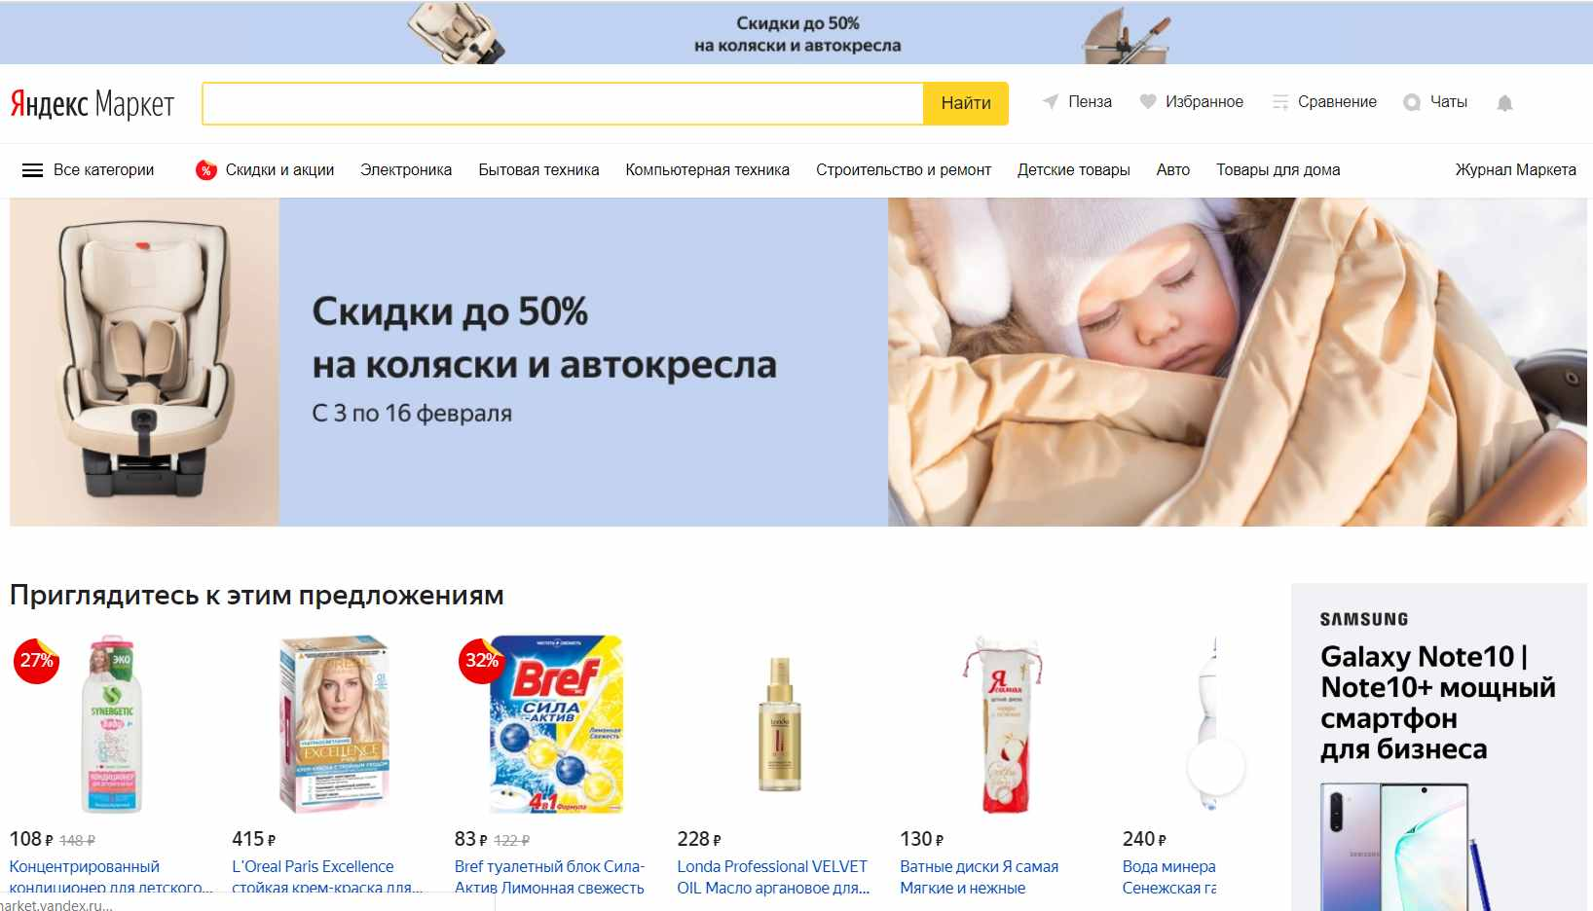
Яндекс.Маркет
Группа компаний «Яндекс.Маркет» - предприятие компании «Яндекс» в сфере электронной коммерции. Состоит из сервиса для выбора товаров «Яндекс.Маркет» со своей сетью постаматов, мобильного приложения для офлайн-покупок «Суперчек» и сервиса для бизнеса «Яндекс.Маркет Аналитика».
Маркетплейс основан 30 ноября 2000 года
Большая дневная аудитория - порядка 7 миллионов человек
В формате маркетплейса продавцы могут работать с Яндекс.Маркетом по четырем моделям:
Магазин хранит товары у себя на складе и сам развозит заказы.
Продавец привозит упакованный заказ в сортировочный центр Маркета, а доставляет его маркетплейс.
Продавец передает Маркету всю операционную работу.
Магазин комбинирует продажи со своего склада и склада маркетплейса.

Slide 12
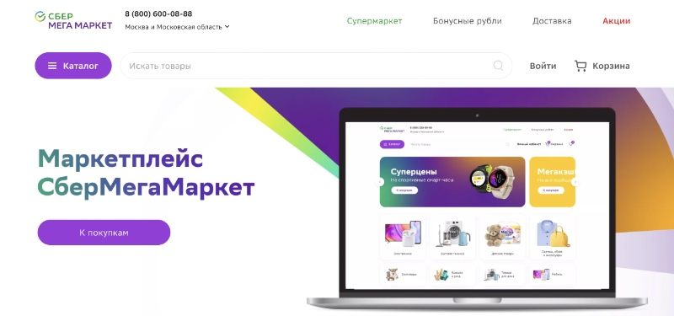
СберМегаМаркет
СберМегаМаркет (до 2021 года - Goods.ru) - маркетплейс, принадлежащий Сбербанку(80%), Сеть магазинов М-Видео-Эльдорадо (20%)
Основан в 2016 году компанией «М.Видео», в августе 2017 года было запущено бета-тестирование
В июле 2018 года состоялся полномасштабный запуск сервиса. В 2018 году ассортимент маркетплейса расширился до 600 000 позиций от 1500 продавцов.
27 апреля 2021 года Сбербанк переименовал Goods.ru в «СберМегаМаркет».
Программа лояльности позволяет копить бонусные рубли, полученные за покупки, и использовать их при следующих заказах. Экономия может достигать 50 %
Маркетплейс не имеет собственных складов и не выкупает товары у продавцов. Получив заказ на определенный товар, goods.ru забирает его у продавца, транспортирует на сортировочный центр и формирует отправление клиенту.
В 2019 году сервис получил премию «Большой Оборот», которая вручается за вклад в развитие электронной торговли.

Slide 13
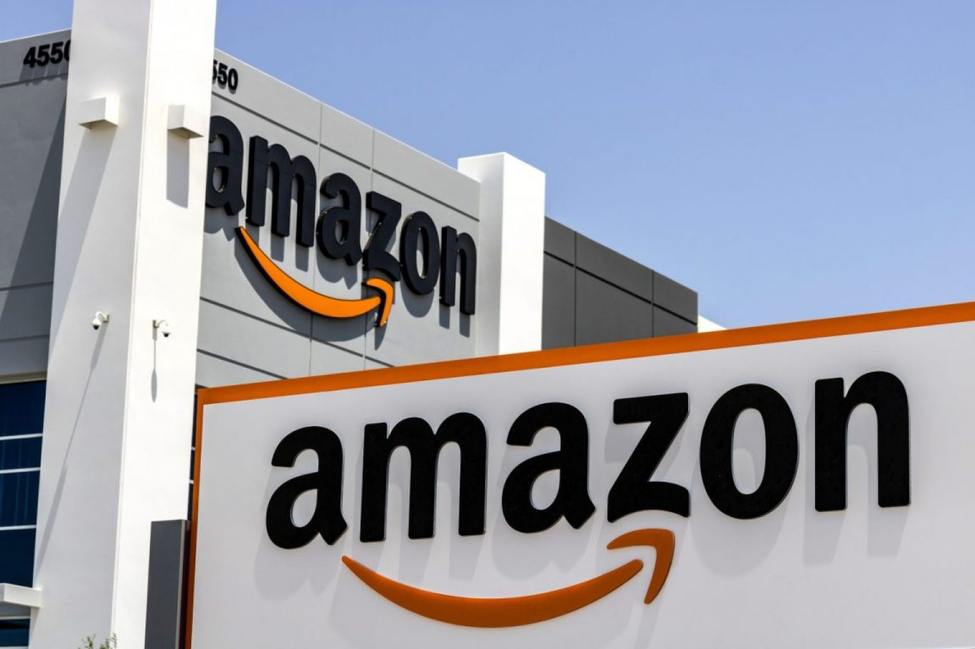
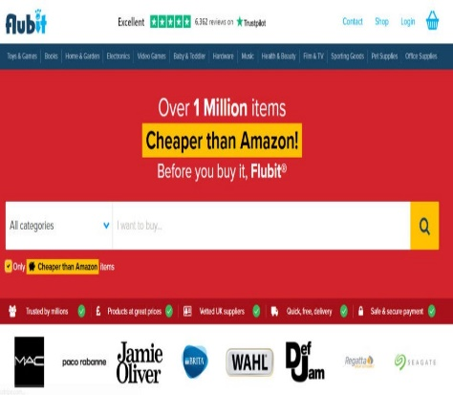
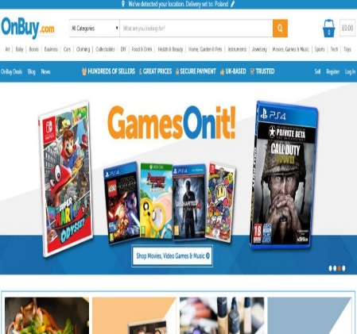
Крупные зарубежные маркетплейсы-лидеры
Amazon
Zalando
ASOS
Allegro
Joom
Aliexpress
OnBuy

Slide 14
Современное состояние и перспективы развития маркетплейсов
В 2020 году объем продаж четверки крупных маркетплейсов (WildBerries, OZON, Яндекс.Маркет и AliExpress) составил чуть больше четверти всего рынка - 721 млн. рублей. Также растет количество заказов: в первой половине 2020 года оно составило 158 млн. штук, а в первой половине 2020-го - 330 млн. штук, то есть на 109,0% больше.
Маркетплейсы сохраняют рост и среди магазинов рейтинга топ-100, то есть лидеров интернет-торговли в России. В 2016 году их доля составляла 16,0%, в 2020 году – 37,0%.По данным Forrester Research, к 2022 году 67,0% всех онлайн-покупок в мире будет сделано через маркетплейсы.
Значение маркетплейсов для e-commerce растет и продолжит расти, по прогнозам динамика роста будет сохраняться. Наиболее большой прирост имеет WildBerries, на втором месте OZON, затем AliExpress и замыкает четверку Яндекс.Маркет. Интернет-магазинам выгоднее выбирать для сотрудничества маркетплейс из «большой четверки». Наиболее перспективны в плане онлайн-торговли WildBerries и OZON.

Slide 15
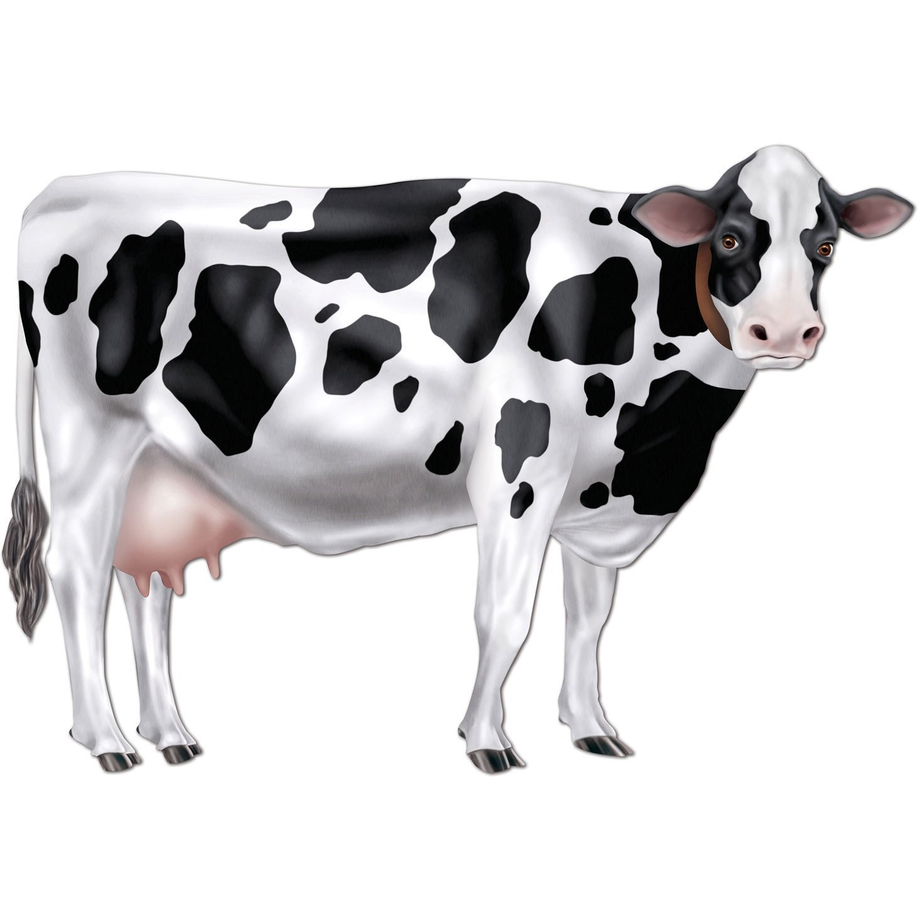
Матрица БКГ (Бостонская консалтинговая группа) для товаров маркетплейса Wildberries
Относительная доля на рынке
Высокая Низкая
Темп роста объема спроса
Низкий Высокий
«ЗВЕЗДЫ»
«ДИКИЕ КОШКИ»
«ДОЙНЫЕ КОРОВЫ»
«СОБАКИ»

Slide 16
Матрица МакКинзи для маркетплейса Wildberries
Привлекательность рынка
1.Совместная предпринимательская деятельность
2.Прямое инвестирование
3.Прямое инвестирование
Высокая
Средняя
8.Экспорт
9.Совместная предпринимательская деятельность
4.Прямое инвестирование. Торговое
представительство
Низкая
7.Импорт
6.Экспорт
5.Совместная предпринимательская деятельность
Слабые
Средние
Высокие
Возможности фирмы и товара

Slide 17
Сильные стороны Обученные и высококвалифицированные сотрудники Качественные товары Развитое обслуживание в большинстве городов России в других странах (собственные пункты выдачи товаров) Высокая скорость доставки товаров Возможность покупки товаров в кредит Широкий ассортимент товаров Большие скидки для постоянных потребителей Лидирующие позиции на рынке маркетплейсов Большое количество потребителей | Возможности Сотрудничество с множеством продавцов по расширению компании на рынке маркетплейсов Открытие новых представительств в разных странах Рост спроса на рынке электронной коммерции из-за пандемии Увеличение географического охвата, открытие новых точек выдачи товара Увеличение онлайн-продаж через сайт Совершенствование существующих условий работы с платформой
Слабые стороны Высокая комиссия сервиса, составляет 19% (выше , чем в других маркетплейсах) Штрафы предусмотрены. Площадка штрафует поставщиков при нарушениях условий договора и правил работы с платформой. В вайлдберриз покупателю допускается вернуть товар, который не понравился в течении трех недель. После таких возвратов вид у товара становится все хуже, и он со временем становится неликвидным. Таким образом поставщик не просто теряет товар, но еще оплачивает утилизацию. | Угрозы Обострение международных отношений Усиление конкуренции как на зарубежном, так и на российском рынках электронной коммерции Вероятность наступления дефолта мировой экономики Снижение платежеспособности населения Международный терроризм Рост конкуренции на рынке маркетплейсов
SWOT-анализ Wildberries

Slide 18
Сильные стороны + Возможности (СиВ) При наилучшем сценарии развития Wildberries может рассчитывать на дальнейшее доминирование на рынке маркетплейсов. Вместе с тем, открывая представительства в других странах , это приведет к расширению зарубежного рынка. | Сильные стороны + Угрозы (СиУ) Доминирующее положение Wildberries на рынке маркетплейсов, широкая география обслуживания и собственные точки доставки товаров, развитие за рубежом, позволяет компании удерживать лидирующие позиции.
Слабые стороны + Возможности (СлВ) При ощутимом влиянии слабых сторон на будущее возможен отток некоторых продавцов (из-за штрафов, высокие комиссии), но расширенная география, присутствие за рубежом, прогнозные значения роста рынка электронной коммерции, позволит увеличивать объемы продаж. Проблему большого периода возврата товаров, можно решить путем сокращения данного периода и совершенствования работы с покупателями, так и с продавцами. | Слабые стороны + Угрозы (СлУ) При наихудшем сценарии развития событий компания может ждать роста конкуренции на рынке маркетплейсов и развития уже существующих маркетплейсов. Кроме того, снижение платежеспособности населения может способствовать снижению потока потребителей.
SWOT-анализ Wildberries

Slide 19
Выводы
«Wildberries -это большая площадка и пока единственный маркетплейс, который работает с Европой, а вход для поставщиков совсем простой, в отличии от других платформ.
По данным cnews за первое полугодие 2021 года WildBerries увеличил оборот на 70% по сравнению с тем же периодом 2020-го. За эти полгода выполнено более чем 300 млн. заказов с маркетплейса, для сравнения за весь 2020 год тот же показатель составил почти
324 млн. заказов.

Slide 20
СПАСИБО!
ЗА ВНИМАНИЕ!

